Slide 1
ISYE6055 – E-Supply Chain Management TOPIK 2 – TRANSSHIPMENT DINAMIS DI ERA DIGITAL
D5821 – Fauzi Khair

Slide 2
Capaian pembelajaran
Mahasiswa diharapkan mampu mengenali dan memahami isu-isu kunci dalam menciptakan nilai dalam rantai pasok menggunakan ICT tools.
Mahasiswa diharapkan mampu menganalisis perubahan lingkungan bisnis yang akibat perkembangan dan kemajuan teknologi informasi.

Slide 3
Dynamic Transshipment Model Optimal Transshipment Rule Heuristic Transshipment Rule
TRANSSHIPMENT DINAMIS DI ERA DIGITAL

Slide 4
Dynamic Transshipment model

Slide 5
Dynamic Transshipment
Berbagai data riset menunjukan bahwa hampir dua pertiga dari seluruh rumah tangga di Amerika Utara telah melakukan transaksi jual beli secara online. Meskipun mayoritas penjualan ritel masih berlangsung di toko tradisional, penjualan online untuk beberapa tahun ke depan diperkirakan akan semakin tumbuh dengan tingkat pertumbuhan tahunan sebesar 14% (Forrester, 2005).
Oleh karena itu, tingkat pertumbuhan yang cepat dari ritel internet memberikan tantangan baru bagi manajemen. Dalam praktiknya, pelanggan online tidak terlalu peduli dari mana pesanan mereka secara fisik dikirimkan.

Slide 6
Dynamic Transshipment
Akibatnya, banyak pengecer melalui jasa internet dapat meningkatkan pelayanan dan dapat mengurangi biaya pengiriman yang diharapkan oleh transshipping antara pusat distribusi. Terutama untuk pengecer online besar dengan jaringan luas.
Sehingga, penggunaan transshipment memiliki manfaat yang signifikan dalam mendistribusikan persediaan antara beberapa pusat distribusi DC (Distribution Center) (Maltz, Rabinovich, & Sinha, 2004).

Slide 7
Dynamic Transshipment
Namun, dalam praktek di lapangan, aktivitas transshipment akan dikenakan biaya transportasi tambahan dibandingkan dengan pengiriman dari DC lokal.
Di sisi lain, menyalurkan atau tidak menggunakan transshipment juga akan mengurangi kemampuan sumber DC untuk memenuhi permintaan pelanggan lokal sendiri.
Oleh karena itu, pada pembahasan ini akan diberikan sebuah contoh permasalahan yang digunakan oleh Amazon.com untuk menggambarkan skenario transshipment.

Slide 8
Dynamic Transshipment
Amazon.com merupakan salah satu yang perusahaan paling sukses kategori pengecer melalui jasa internet murni yang telah berkembang dari sebuah reseller buku hingga menjadi raksasa ritel di Internet. Amazon.com melaporkan laba bersih pada tahun 2005 mencapai $359.000.000 dari jumlah $ 8490.000.000 untuk penjualan bersih (Finfacts Team, 2006).
Dari awal yang sederhana menggunakan salah satu pusat distribusi di Seattle, Amazon.com telah memiliki tujuh pusat distribusi di seluruh Amerika Serikat seperti yang tercantum pada Tabel 1. Meskipun ada total tujuh DC, dua dari DC tersebut berada di negara yang sama. Jadi menurut lokasi fisik mereka, kita kira-kira bisa membagi benua AS menjadi enam wilayah layanan yang berbeda (Selengkapnya dapat dilihat pada Gambar 1).

Slide 9
Dynamic Transshipment
Tabel 1. Amazon DC Network

Slide 10
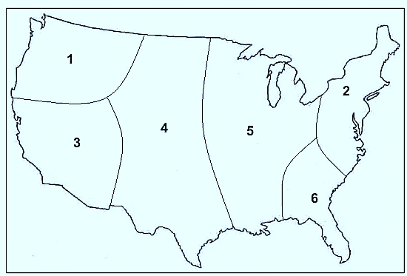
Dynamic Transshipment
Gambar 1. Amazon DC Network

Slide 11
Dynamic Transshipment
Misalkan pelanggan dari Atlanta melakukan pesanan di Amazon.com, tetapi DC lokal di McDonough, Georgia, ternyata sudah tidak memiliki stok atau persediaan.
Rupanya, permintaan pelanggan ini tidak bisa langsung puas dari DC lokal.
Sekarang muncul pertanyaan, bagaimana seharusnya manajer operasi Amazon.com untuk aktivitas DC transship mengirimkan produk keluar dari Kansas, Kentucky, atau bahkan dari Seattle. Solusi naif kemudian diadopsi oleh sebagian besar praktisi akan transship item dari DC terdekat.

Slide 12
Dynamic Transshipment
Namun, analisis menunjukkan bahwa dalam kondisi tertentu, teknik ini sering digunakan dan tepatnya bukanlah cara yang paling efisien untuk mengurangi biaya pengiriman keseluruhan.
Sehingga, selanjutnya dilakukan pemodelan dan menguraikan notasi dan asumsi dasar dari model, serta mengembangkan program dinamis dengan tujuan meminimalkan total biaya pengiriman yang diharapkan.
Selanjutnya,diusulkan tiga aturan keputusan heuristik yang dievaluasi dengan simulasi numerik.

Slide 13
Dynamic Transshipment
Dalam era digital, komunikasi antara DC yang berbeda hampir terjadi seketika, dan dengan demikian berbagi persediaan akan relatif lebih mudah.
Transshipment terjadi lebih sering pada toko online daripada toko tradisional karena pelanggan tidak perlu mengambil kepemilikan sebenarnya dari produk di toko-toko virtual (Harrington, 1999).
Perlu memahami dan menargetkan isu yang menonjol ini dihadapi oleh e-retailer dalam melayani pasar geografis.

Slide 14
Dynamic Transshipment
Dalam situasi pemgambilan keputusan yang kompleks, secara matematis sulit untuk menemukan hasil teoritis untuk transshipment.
Aturan keputusan heuristik dengan kondisi yang telah ditetapkan sebagai teknik yang paling umum untuk menyelesaikan masalah transshipment.
Dengan membandingkan aturan heuristik yang berbeda berdasarkan biaya optimal diharapkan, kita dapat menggambarkan bahwa praktik umum menggunakan biaya yang cenderung tidak efisien dan kemudian mengidentifikasi satu persatu pendekatan yang sesuai dan dapat diimplementasikan dengan mudah oleh praktisi

Slide 15
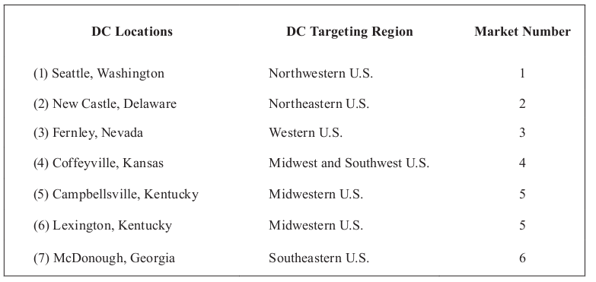
Amazon.com

Slide 16
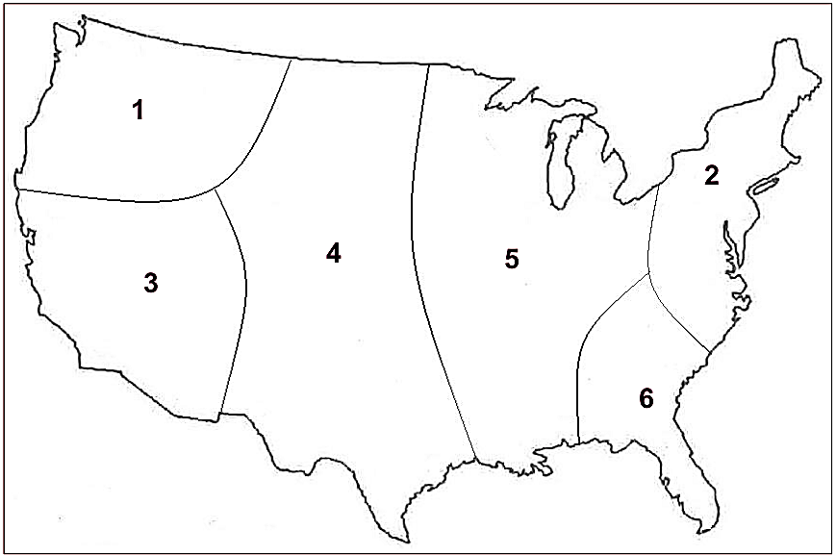
Amazon.com Distribution network

Slide 17
Deskripsi Model
Mulai dengan model sistem single produk untuk analisis satu periode. Kita menganggap e-retailer terpusat dengan pasar geografis yang besar dan dibagi menjadi beberapa pasar regional sesuai dengan lokasi dari DC nya.
Pertama, kita perlu mengasumsikan bahwa tingkat kedatangan permintaan pesanan dari setiap pasar yang independen melalui distribusi Poisson.
Pada awal periode, kita dapat mengasumsikan bahwa semua DC diisi ulang pada waktu yang sama (dari pemasok yang memiliki fokus dan perhatian yang eksogen untuk model ini).

Slide 18
Deskripsi Model
Tidak ada pengisian yang diperbolehkan dalam jangka waktu tertentu yang menyiratkan bahwa hanya dalam DC transshipment yang diperbolehkan untuk memenuhi permintaan ketika stok habis pada setiap DC.
Posisi persediaan masing-masing DC ditinjau terus menerus untuk tujuan transshipment secara biasa.
Pelanggan dapat memesan secara online selama sistem memiliki stok yang tersisa. Namun, setelah persediaan sistem mencapai nol, periode jual saat akhir dan tidak ada pemesanan online lebih diperbolehkan.

Slide 19
Deskripsi Model
Ketika permintaan diwujudkan online dari pasar, permintaan untuk pemenuhan pesanan dapat dipenuhi.
Jika produk tersedia di DC lokal, item dikirim keluar dari DC lokal kepada pelanggan. Jika tidak ada unit yang tersedia di DC lokal, pihak transshipment diminta untuk DC lainnya melalui stok on hand.
Berbeda dengan persediaan tradisional di toko offline, item dikirim langsung ke pelanggan melalui DC yang dipilih. Sehingga tujuan pada model ini adalah untuk meminimalkan total biaya pengiriman yang diharapkan di lingkungan permintaan tidak pasti.

Slide 20
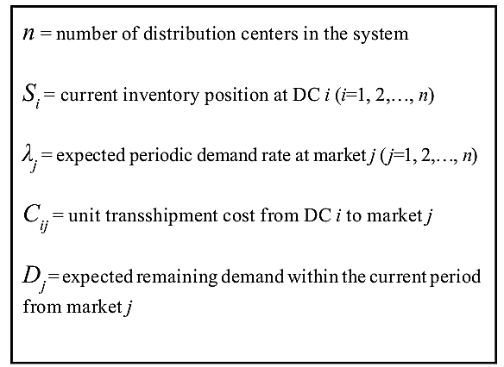
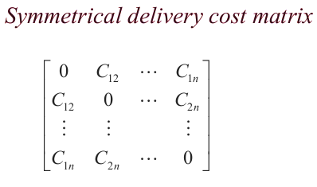
Formulasi Model

Slide 21
Formulasi Model
Adapun asumsi tambahan yang digunakan pada model ini sebagai berikut:
Posisi persediaan awal setiap DC pada awal periode ini dapat diketahui.
Biaya pengiriman sudah diasumsikan selaras dengan masalah waktu pengiriman, sehingga waktu pengiriman yang lebih lama memerlukan biaya pengiriman yang lebih tinggi.
DC yang terletak di pasar regional yang sama dapat dianggap satu, sehingga menyiratkan bahwa jumlah DC adalah sama dengan jumlah pasar.
Pesanan yang diisi pada pertama kali juga dilayani pertama atau lebih awal.

Slide 22
Amazon.com Distribution network
Untuk Sederhananya, gabungkan semua pelanggan dari satu pasar regional menjadi satu pelanggan yang berada di DC di pasar tersebut. Hal ini menyiratkan tidak ada perbedaan jarak di antara pelanggan di pasar yang sama. Dengan demikian, kita bisa mengasumsikan biaya pengiriman lokal yaitu, C_{ii} = 0..
Matriks biaya pengiriman harus simetris. Sedangkan untuk matriks biaya pengiriman simetris tertentu, Jika biaya pengiriman mengikuti aksioma geometrik dasar yaitu Cij + Cjk ≥ Cik untuk setiap i, j, dan k, perlu mengacu pada jenis matriks biaya pengiriman ini sebagai matriks realistis, jika tidak, kita dapat menyebutnya sebagai matriks nonrealistik.

Slide 23
Optimal Transshipment rule

Slide 24
Amazon.com
Untuk setiap posisi persediaan yang diberikan S₁, S₂, S₃, …, S_{n,} sehingga T (S₁, S₂, S₃, …, S_{n)} menunjukkan bahwa biaya minimum untuk menyalurkan semua unit sampai periode penjualan berakhir.
Meskipun permintaan pasar yang dinamis dan tidak pasti, model diasumsikan mengikuti distribusi Poisson dengan tingkat (rate λ = ) .
Jadi probabilitas untuk permintaan unit berikutnya datang dari pasar j adalah λ _{j}/ λ. Oleh karena itu, kita dapat membangun program dinamis sesuai persamaan berikut:

Slide 25
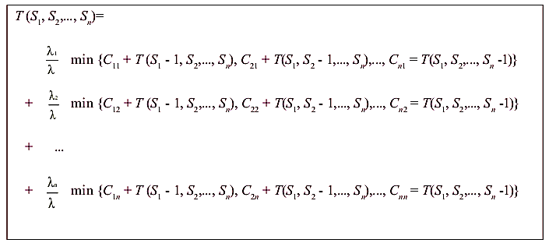
Amazon.com
Optimal Transshipment rule
Dynamic Program

Slide 26
Optimal Transshipment rule
Ratio Rule

Slide 27
Heuristic Transshipment rule

Slide 28
Heuristic Transshipment rule
Pada pembahasan ini jika biaya pengiriman diasumsikan sebanding dengan jarak, tampaknya wajar untuk transship dari DC terdekat dengan stock on hand.
Pendekatan intuitif ini diadopsi secara luas dalam praktek transshipment. Kemudian dikenal dengan istilah nearest rule.

Slide 29
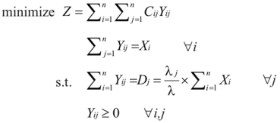
Heuristic Transshipment rule
Secara teoritis, pemodelan dilakukan dengan menggunakan metode linear programming atau LP Model.
Sehingga dapat diformulasikan sebagai berikut:

Slide 30
Heuristic Transshipment rule
Sehingga transshipment dari DC dapat digambarkan sebagai berikut:
Dimana Y_{ij} merupakan kuantitas yang diharapkan dari unit yang dikirim dari DC i ke pasar j

Slide 31
Kesimpulan

Slide 32
KESIMPULAN
Dalam era digital, transshipment dinamis sering terjadi untuk aktivitas ritel online. Sebagian besar e-retailer dapat menghemat dan mengurangi banyak biaya yang dikeluarkan dalam pemenuhan internal jika mengadopsi strategi transshipping dengan benar.
Model yang dibangun dibuat untuk satu periode di mana transshipment biasa diperbolehkan.
Model yang dibuat bertujuan untuk meminimalkan total biaya pengiriman, sehingga kebijakan transshipment optimal diperoleh melalui program dinamis.

Slide 33
KESIMPULAN
Penggunaan heuristik rule sederhana umumnya banyak digunakan.
Pada pengembangan model, dapat diketahui bahwa nearest rule yang secara luas digunakan, bukanlah sebuah pendekatan yang cukup bijaksana untuk pengambilan keputusan transshipment.
Aturan dynamic dan linear programming mungkin solusi yang terbaik untuk matriks biaya nonrealistic.

Slide 34
DAFTAR PUSTAKA/SUMBER
Qingyu Zhang. (2007). E-supply Chain technologies and management. 00. Information Science Publishing. Suite 200 Hershey PA 17033. USA. ISBN : 9781599042558

